Slide 1

Pathfinder Workshop Interaktive Systeme mit KI und ESP32
Design by Technology
Folkwang Universitaet der Kuenste -- April 2026

Slide 2
Agenda
01 -- Der Paradigmenwechsel
02 -- Hardware & Konzept
03 -- Das Custom GPT
04 -- Eigenen GPT bauen

Slide 3
01 Der Paradigmenwechsel

Slide 4
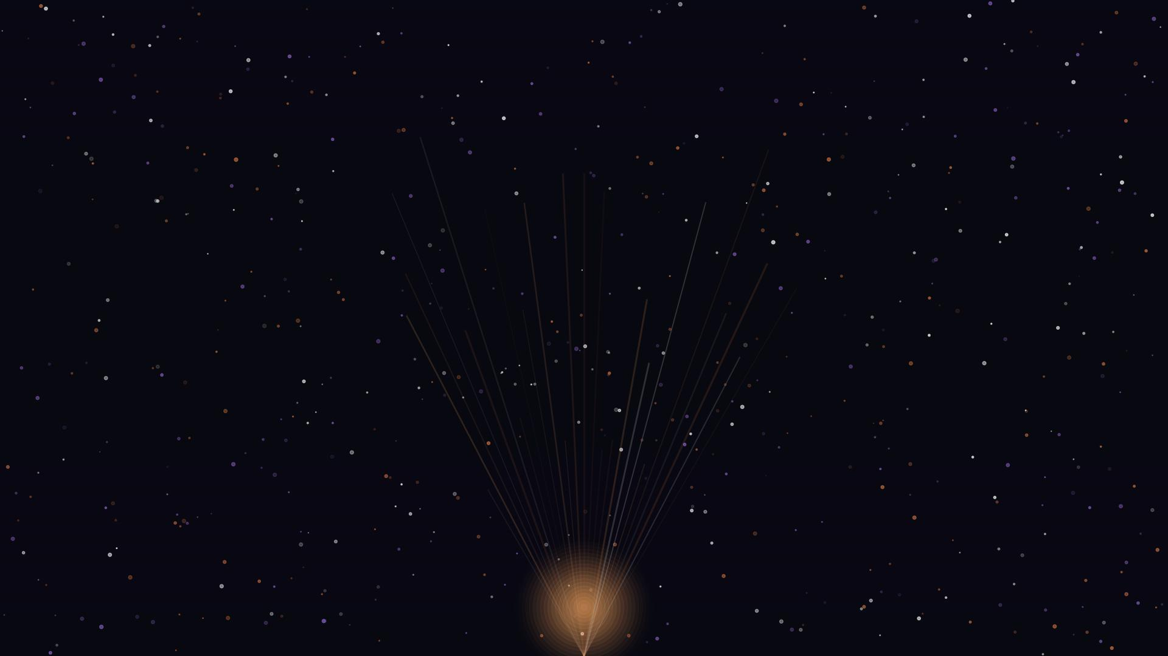
Interaktive Kunst -- Wenn Raeume auf Menschen reagieren

Slide 5

Post-Code: KI als Entwicklungspartner
Das Paradigma des beschreibenden Entwickelns
Ideen in natuerlicher Sprache formulieren -- KI uebernimmt die Uebersetzung in lauffaehigen Code.
Nicht mehr "Wie schreibe ich das?" -- sondern "Was will ich erreichen?"

Slide 6
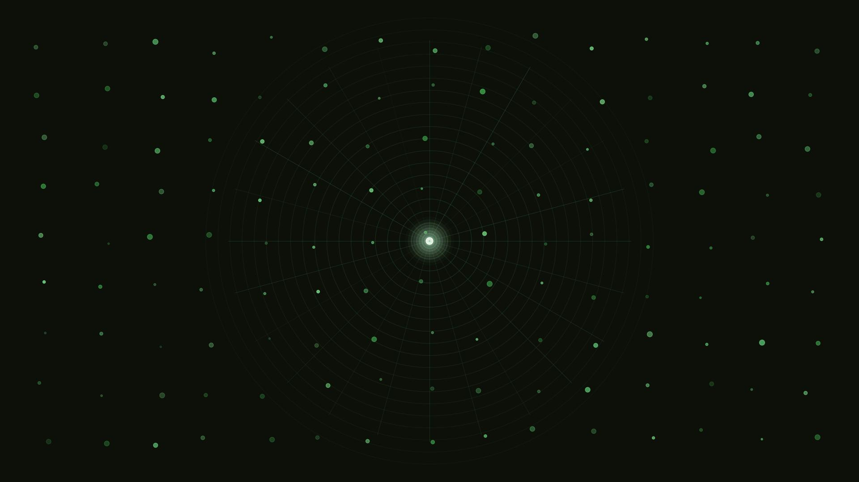
Embodied AI: Wenn KI den Raum betritt
Physical Computing als kuenstlerisches Medium
Sensoren lesen Bewegung, Licht, Gesten.
Aktoren reagieren mit Sound, Licht, Mechanik.
KI macht dieses Medium fuer Kuenstler:innen ohne Programmierhintergrund zugaenglich.
Sensor -> Wert -> Reaktion

Slide 7
02 Hardware & Konzept

Slide 8
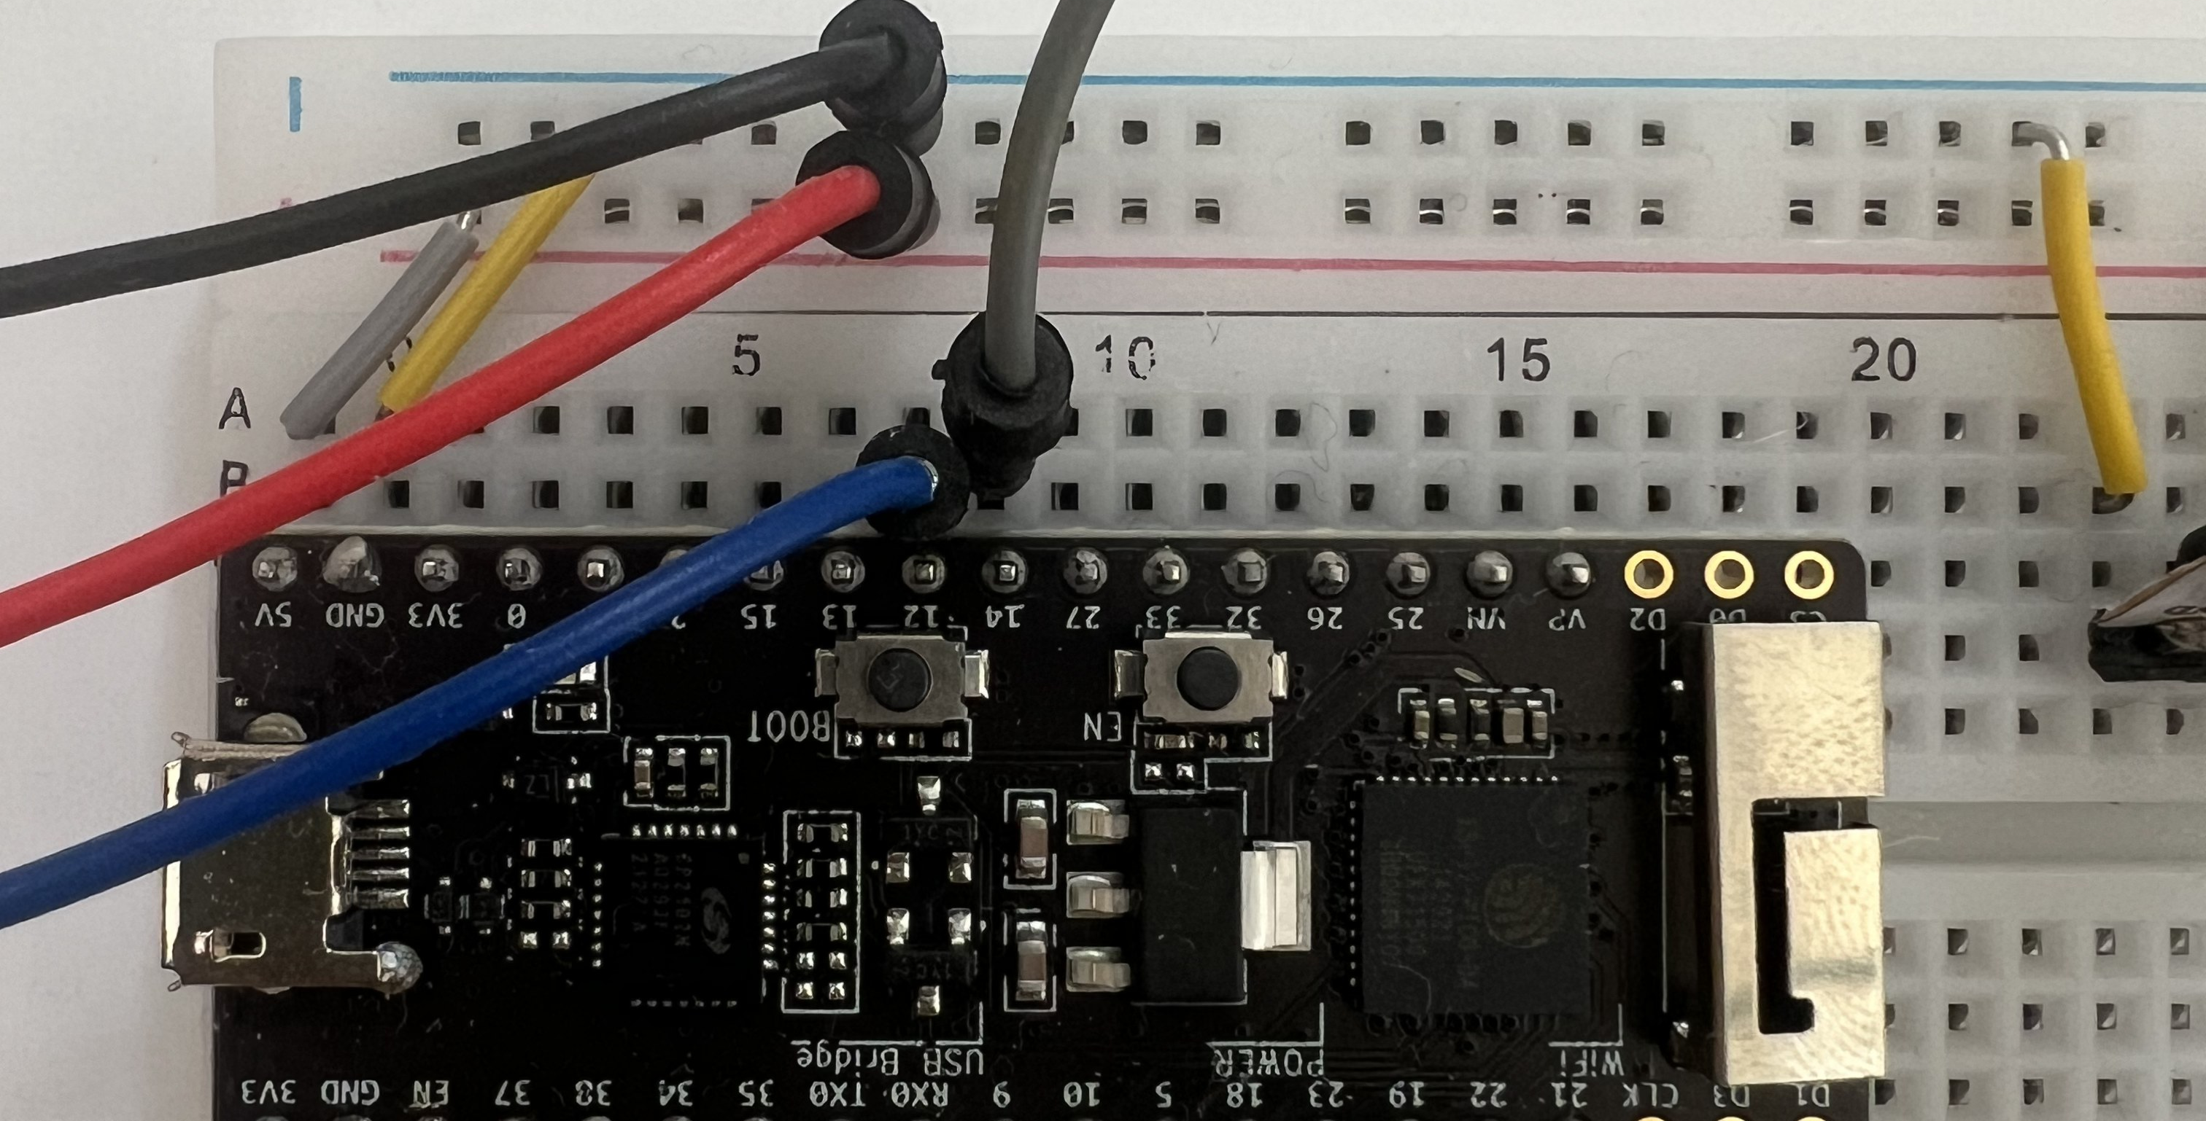
ESP32-PICO-KIT -- unser Mikrocontroller

Slide 9
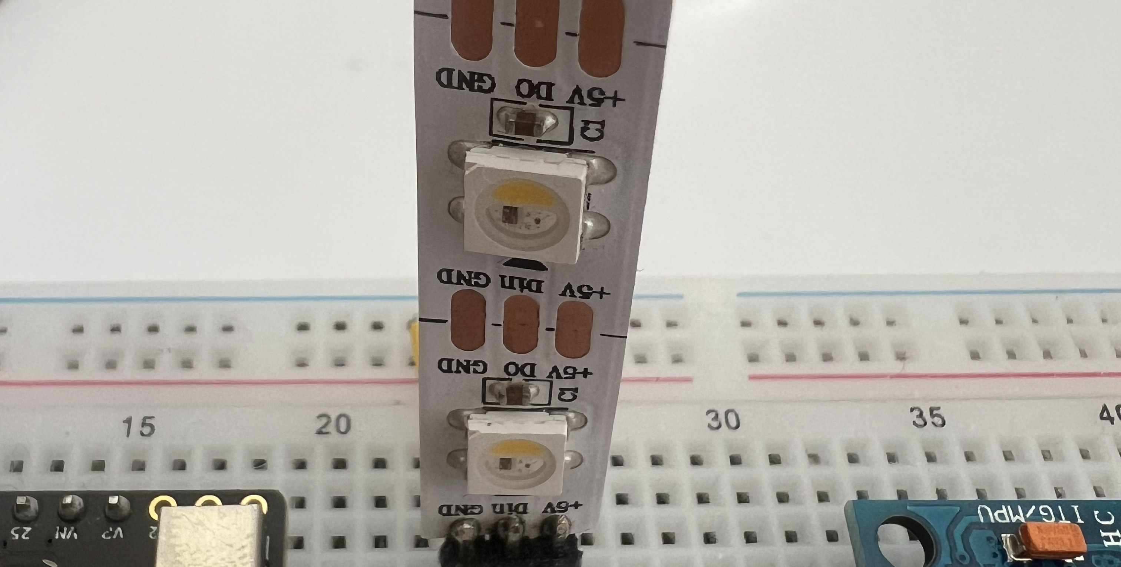
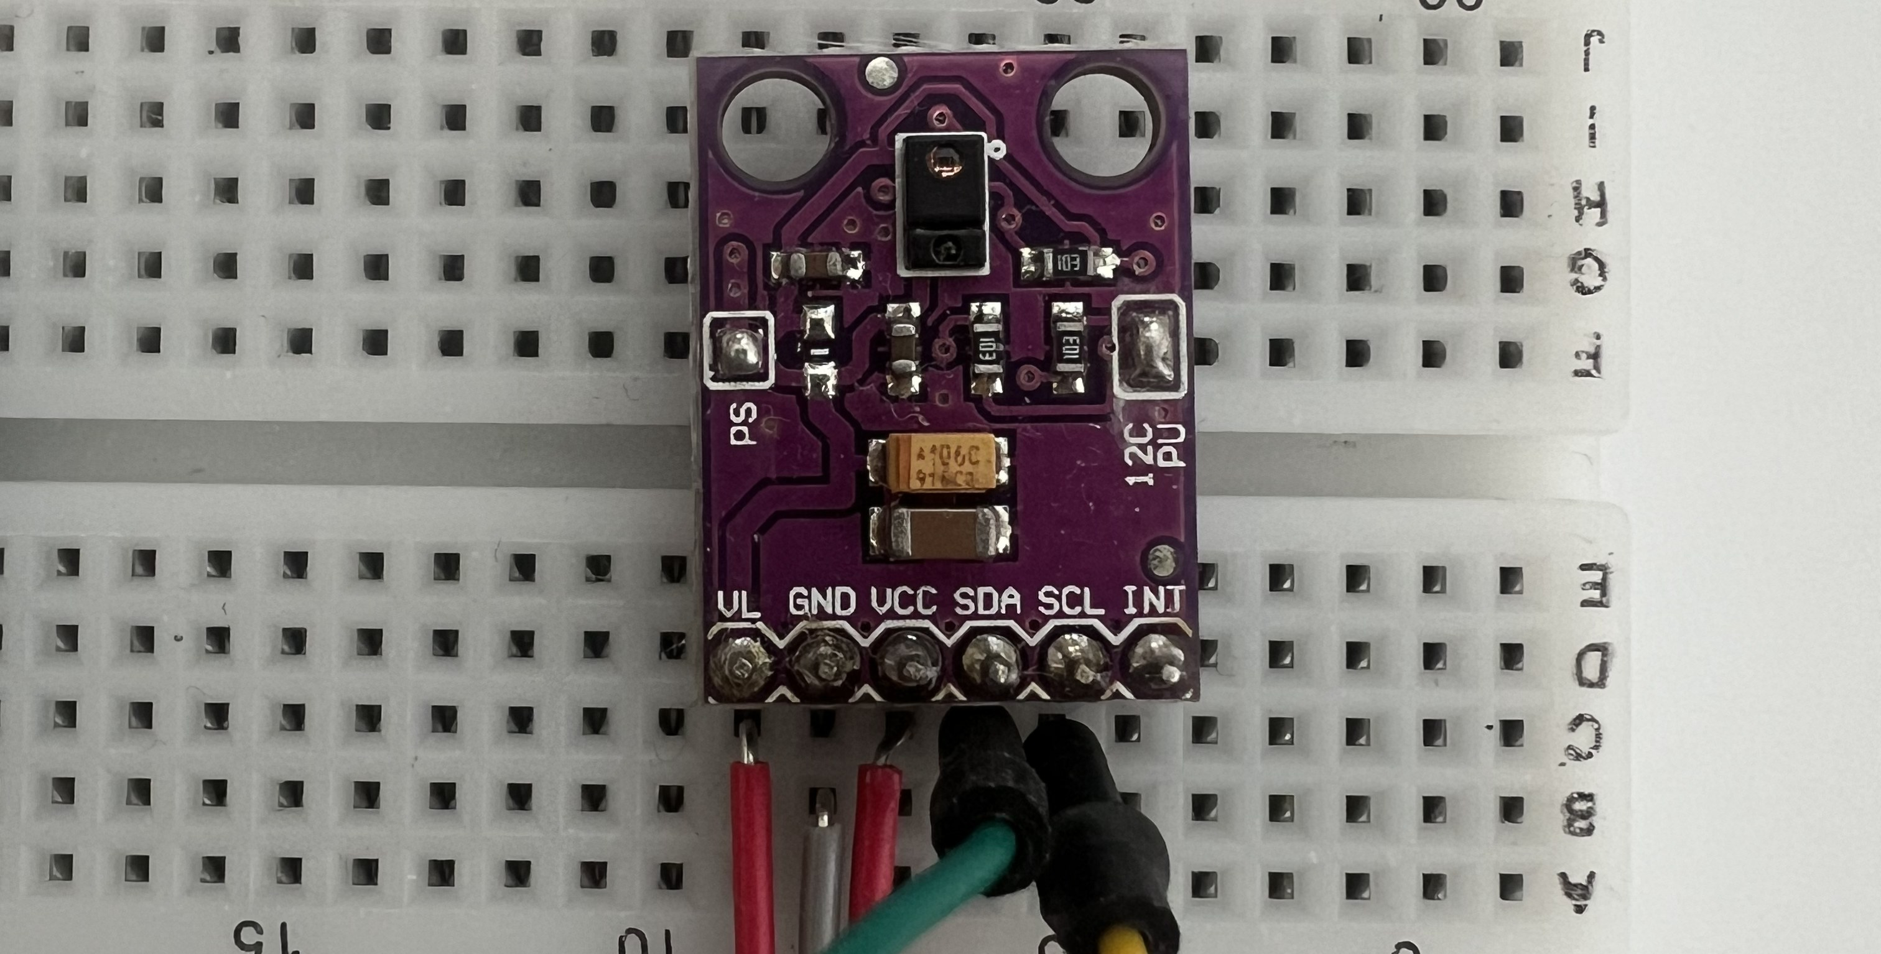
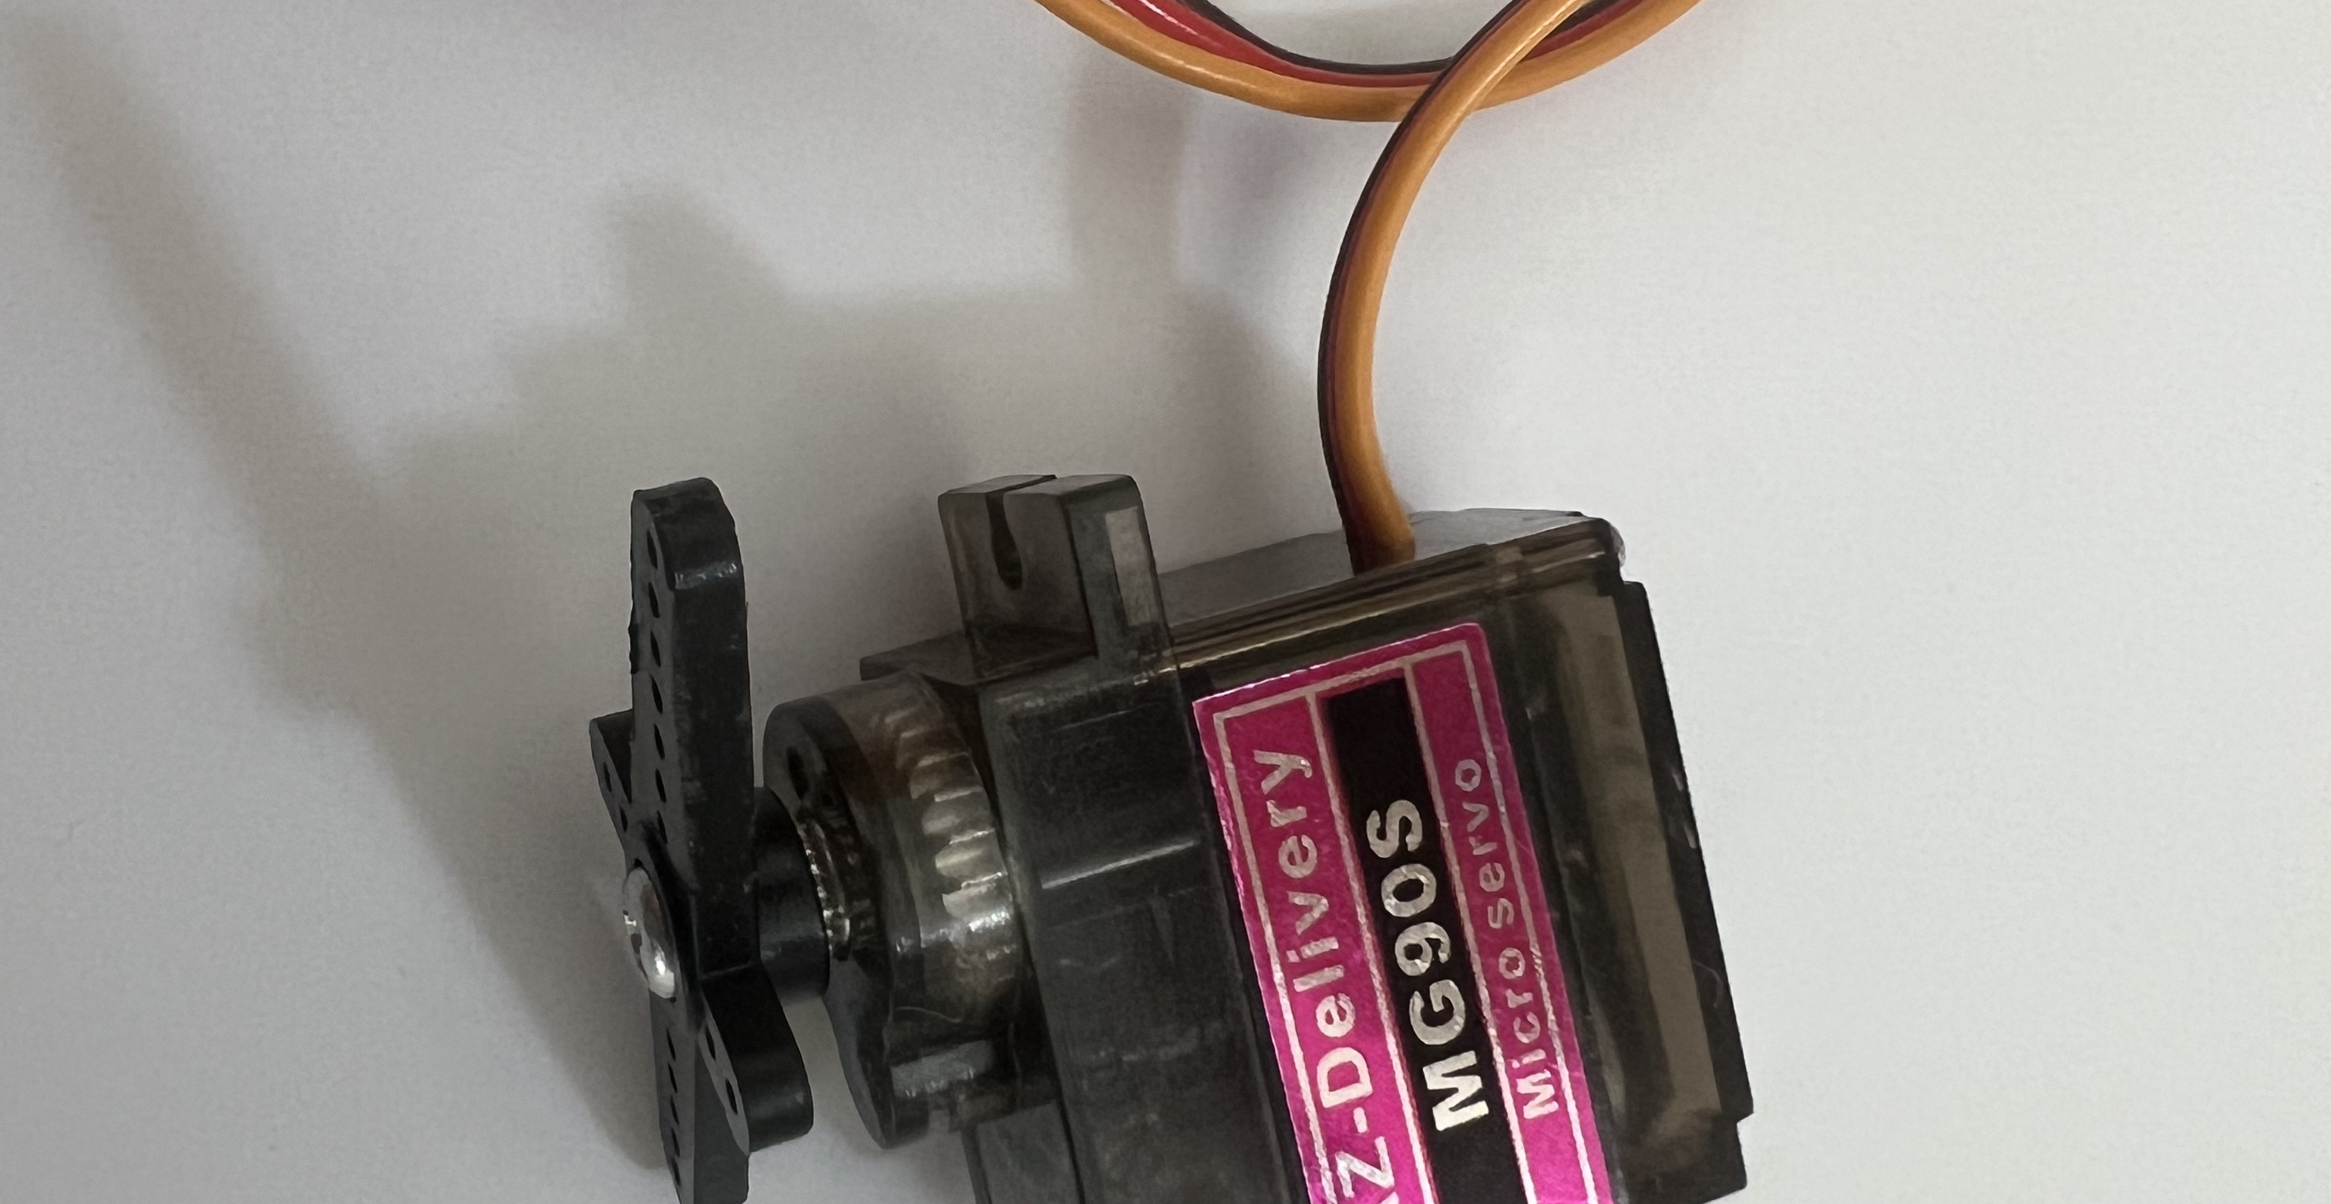
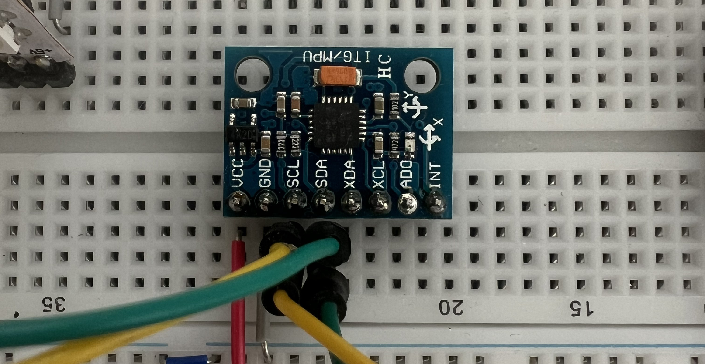
MPU6050 Beschleunigung & Gyro
APDS9960 Gestensensor
Servo Motor Praezise Winkelsteuerung
NeoPixel Strip Adressierbare LEDs

Slide 10
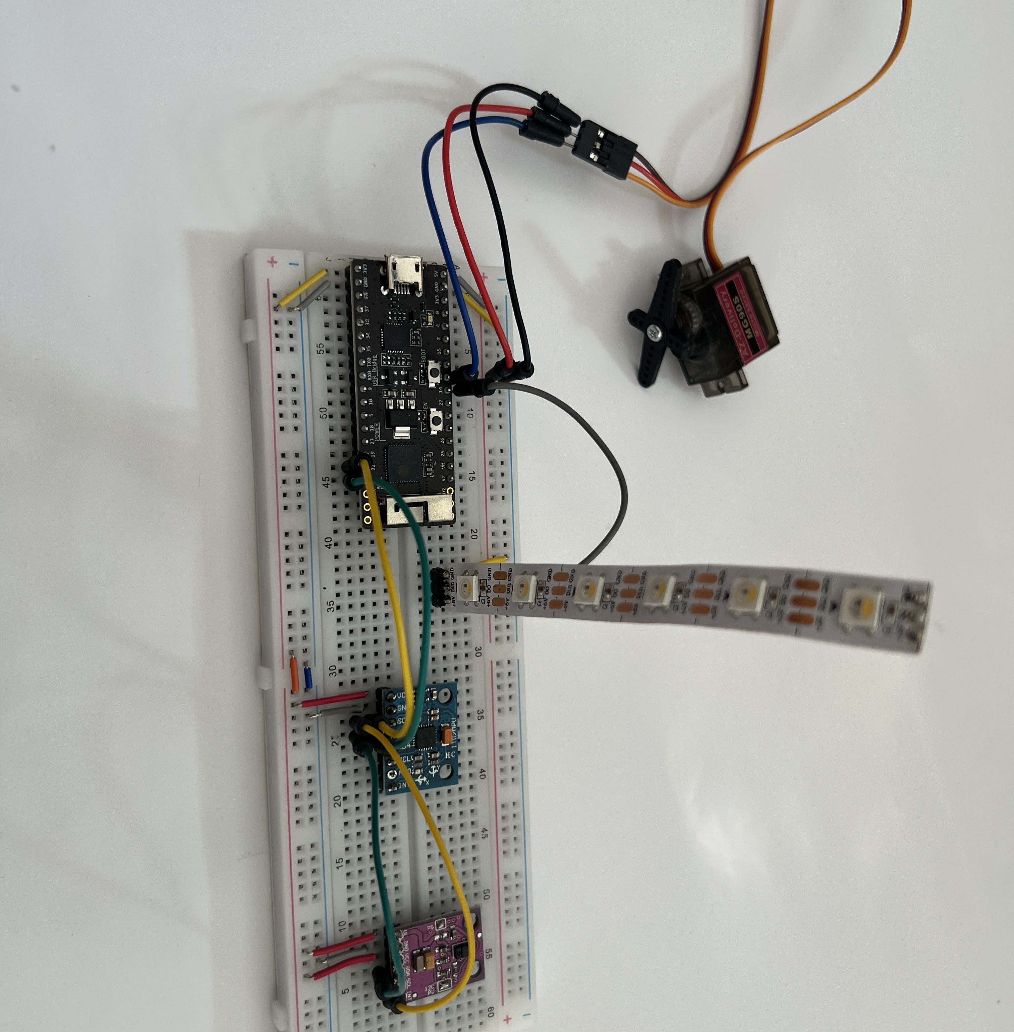
PairLink: Das Wertmodell
Sensor -> 0.0 bis 1.0 -> Aktor
PairLink ist eine WebSocket-Bibliothek fuer den ESP32.
Alle Sensorwerte werden auf einen Kanal normiert:
sensor.value (Float 0.0 -- 1.0)
Das macht den Code vorhersehbar und fuer GPT optimal generierbar.
Aufbau auf dem Breadboard

Slide 11
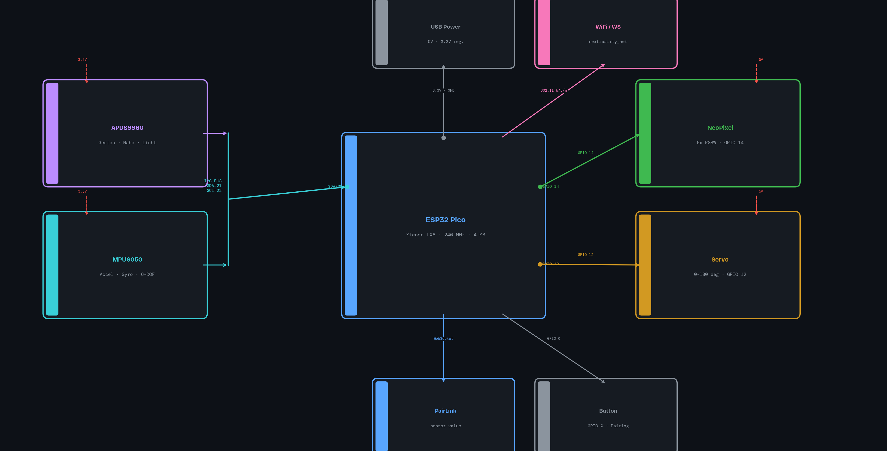
Der 3-Schritt-Workflow
Schritt 1 -- GPT Prompt
Idee in natuerlicher Sprache beschreiben. GPT generiert den vollstaendigen Code.
Schritt 2 -- PlatformIO
Code einfuegen, kompilieren und auf den ESP32 hochladen.
Schritt 3 -- Deploy
Interaktive Anwendung laeuft direkt auf dem Mikrocontroller.

Slide 12
03 Das Custom GPT

Slide 13
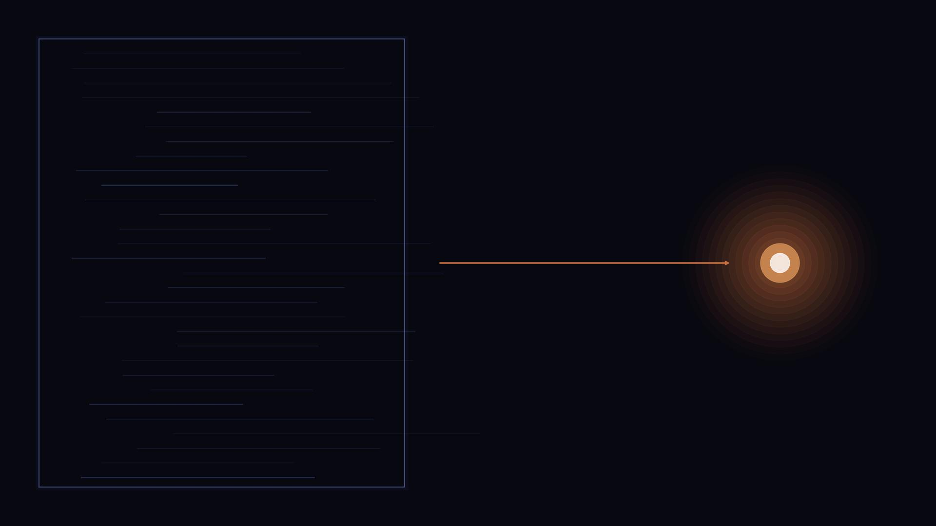
Was ist ein Custom GPT?
Ein KI-Assistent mit Persoenlichkeit und Regeln
Custom GPTs sind spezialisierte Versionen von ChatGPT -- vorkonfiguriert mit einem System Prompt.
Der FOLWANG-PairLink-Starter kennt:
- Die Hardware und Pinbelegung
- Die erlaubten Bibliotheken
- Den PairLink-Workflow

Slide 14
Code generieren lassen
Auf ESP32 deployen
GPT Prompt eingeben

Slide 15
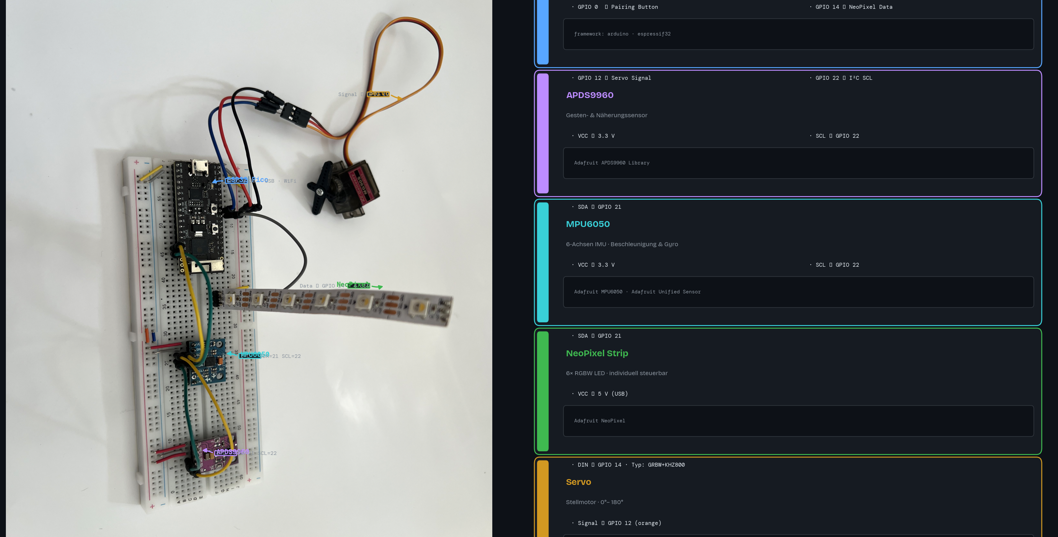
Beispiele: Was der GPT generiert
Gestensteuerung
"Geste links = rot, rechts = blau, auf = gruen, ab = aus"
Bewegungsreaktion
"Neigung nach vorne dreht Servo proportional zum Winkel"
Interaktive Installation
"Bei Tastendruck: Regenbogeneffekt, 3 Sekunden lang"

Slide 16
04 Eigenen GPT bauen

Slide 17
Den System Prompt verstehen
Was steckt hinter dem Custom GPT?
Der System Prompt ist die DNA eines Custom GPT.
Er legt fest: Hardware, Libraries, Code-Struktur.
Im GitHub-Repository ist der vollstaendige System Prompt veroeffentlicht.
Eigene GPTs ueber ChatGPT Plus erstellen:
System Prompt einfuegen -> GPT-Dataset hochladen -> fertig.
Prompt -> Persoenlichkeit -> Code

Slide 18
Naechste Schritte
1. PlatformIO installieren und ESP32-PICO-KIT einrichten
2. Custom GPT im Browser oeffnen
3. Ersten Prompt schreiben und Code auf den Controller laden
4. Eigenes interaktives Projekt entwickeln
5. System Prompt anpassen und eigenen GPT erstellen

Slide 19
Pathfinder Workshop
Interaktive Systeme mit KI und ESP32
Folkwang Universitaet der Kuenste
Design by Technology
github.com/folkwang-dbt/pathfinder-workshop

